Slide 1
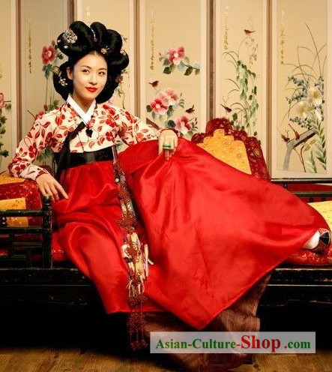
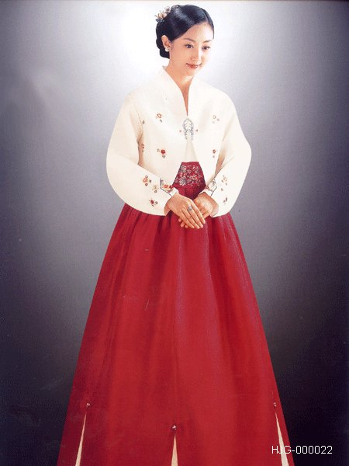
한복은 한국의 전통 옷이다

Slide 2
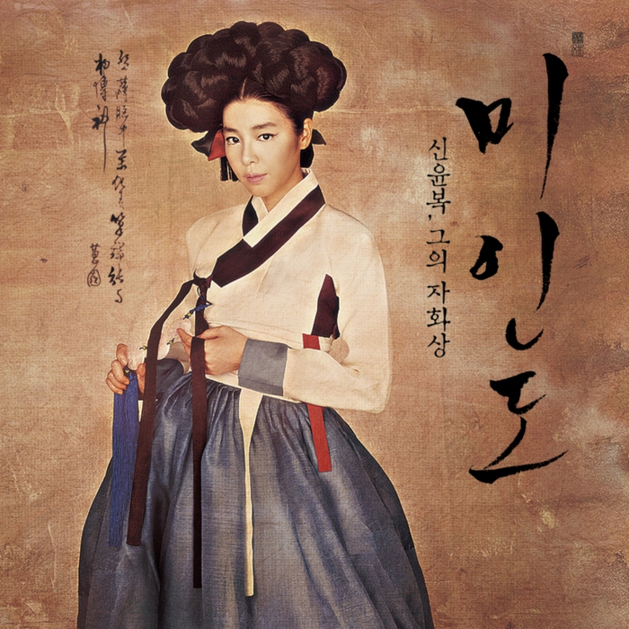
한복의 역사는 우선 삼국 시대로 거슬러 올라간다.

Slide 3
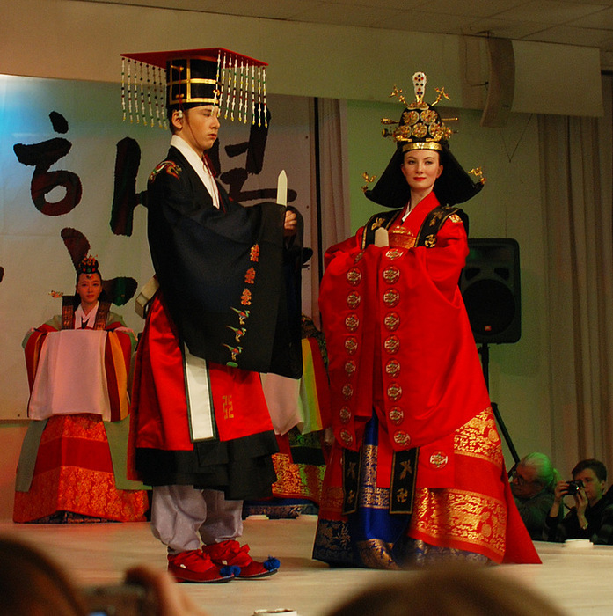
삼국시대에는 대체로 유(저고리), 고(바지), 상(치마), 포(두루마기)를 중심으로 관모(모자), 대(허리띠), 화(신발)가 더해졌다. 저고리가 엉덩이까지 내려올 만큼 길고, 바지의 통도 넓었으며 남성과 여성이 함께 입는 남녀 공용이었다.
.

Slide 4
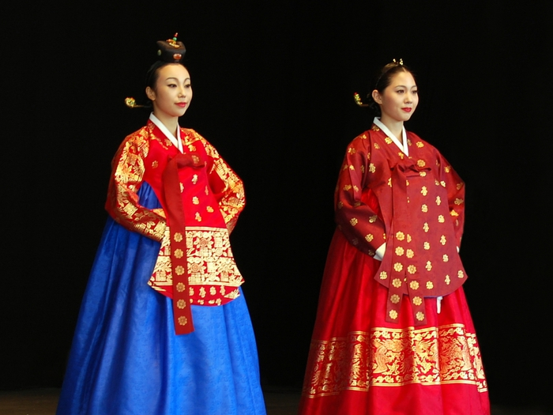
남북국시대[발해를 북국(北國), 신라를 남국(南國)]에는 우리나라 고유의 포는 서민들이 주로 입었으며, 귀족들은 평상복으로만 입었다.

Slide 5
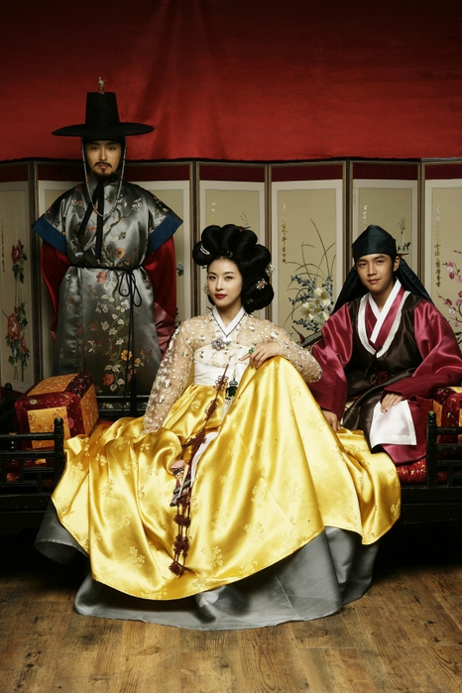
고려 시대에는 복식 구조가 크게 변했다. 특히 귀족층이나 지배층에서는 중국 옷을 그대로 받아들여 입고 서민층에서는 우리 고유의 복식을 계승하여 입어 복식의 이중 구조가 나타났다. 조선 시대에는 우리 고유의 복식이 서민복으로 뿌리 깊게 이어졌다.

Slide 6
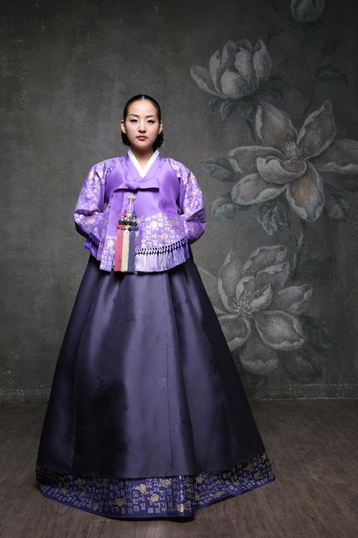
중기나 후기에 들어서면서 한층 단순해지고 띠 대신 고름을 매기 시작하였으며, 두루마기의 종류도 다양해졌다. 말기에는양반과 서민의 옷 사이에 큰 차이가 없어졌다. 특히 여자 저고리는 후기로 가면서 길이가 짧아져 오늘날과 거의 같은 모양이 되었다. 마고자를 입기 시작하였고 서양 문물의 영향으로 조끼를 입기 시작하였다.

Slide 7
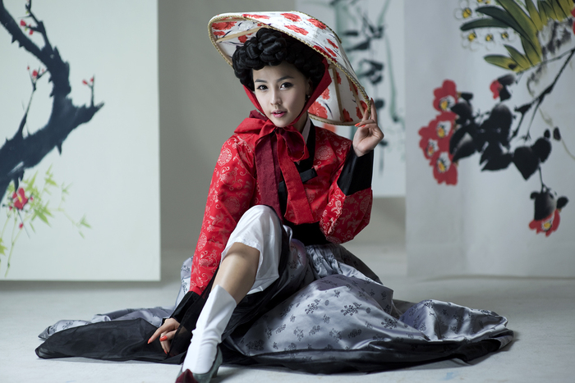
일제 강점기 때에는 여자들의 저고리가 짧아져서 오늘에 이르게 되었다

Slide 8
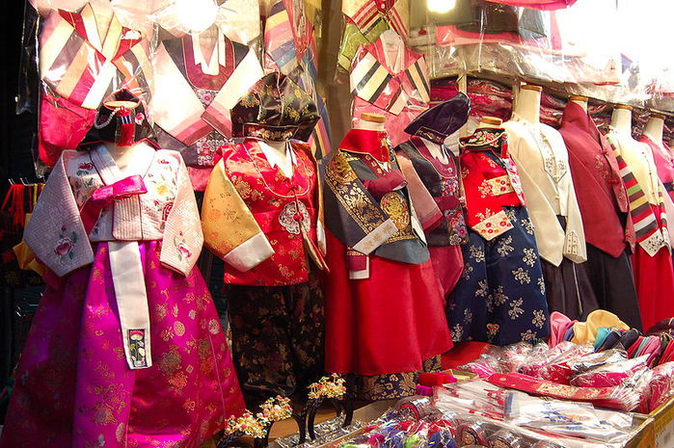
오늘날에는 일반적으로 한복을 명절이나 특수한 날에만 입게 되었으며,사람들이 편하게 입을 수 있는 생활 한복이 보급되기도 하였다

Slide 9
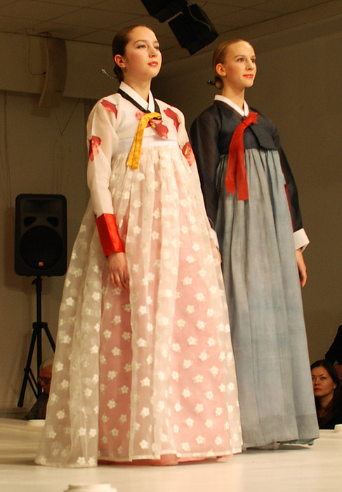
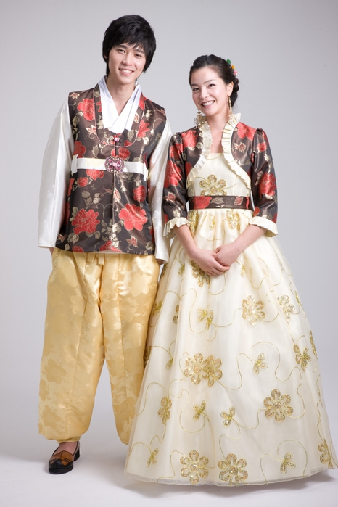
청학동에서는 아직도 한복을 일상복으로 입고 있고, 국악고등학교, 민족사관고 등학교에서 교복으로 입고 있다.

Slide 10
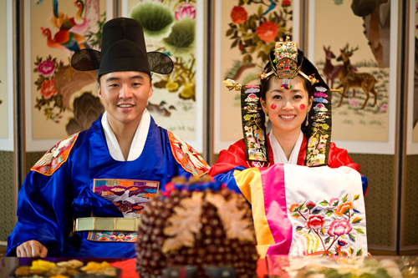
혼례복 (婚禮服) 신랑·신부는 예복, 참석자들은 정장을 한다.

Slide 11
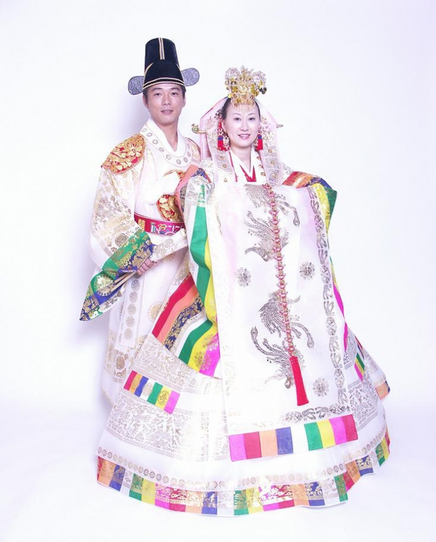
전통 혼례는 신부는 다홍치마, 연두색 회장저고리에 원삼이나 활옷을 입고 큰머리를 얹고 용잠을 꽂으며 도투락 댕기를 늘이고 화관이나 족두리를 쓴다.

Slide 12
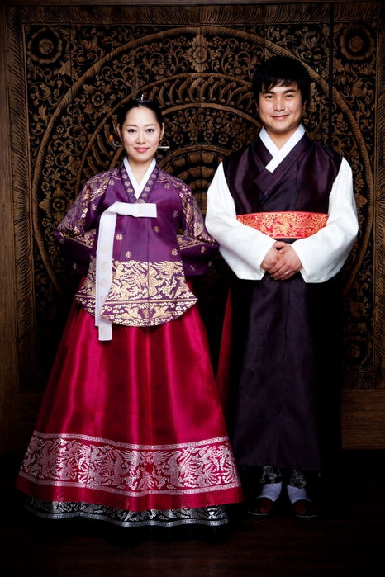
거기다 한삼을 길게 늘여 손을 가린다.
신랑은 바지·저고리·조끼·마고자·옥색 두루마기·관복·각대·사모를 쓰고 목화를 신으며 포선을 손에 든다

Slide 13
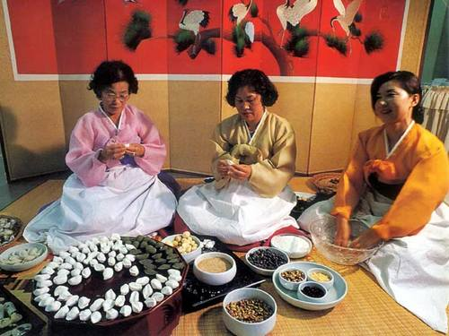
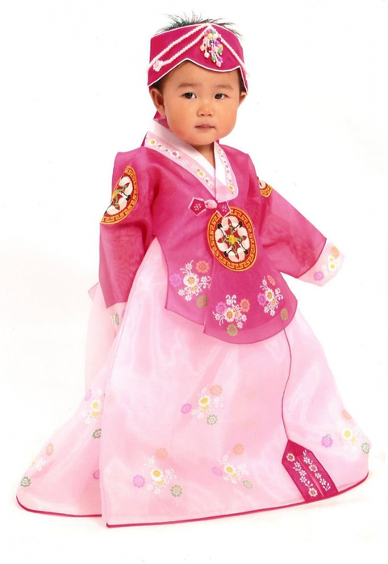
택견 무술에는 하얀 한복을 입는 것이 통례이며, 첫돌, 환갑, 칠순, 팔순 등의 일부 생일에는 생일을 맞은 사람이 입기도 한다. 북한에서는 차례 지낼 때 대부분이 한복을 입는다.

Slide 14
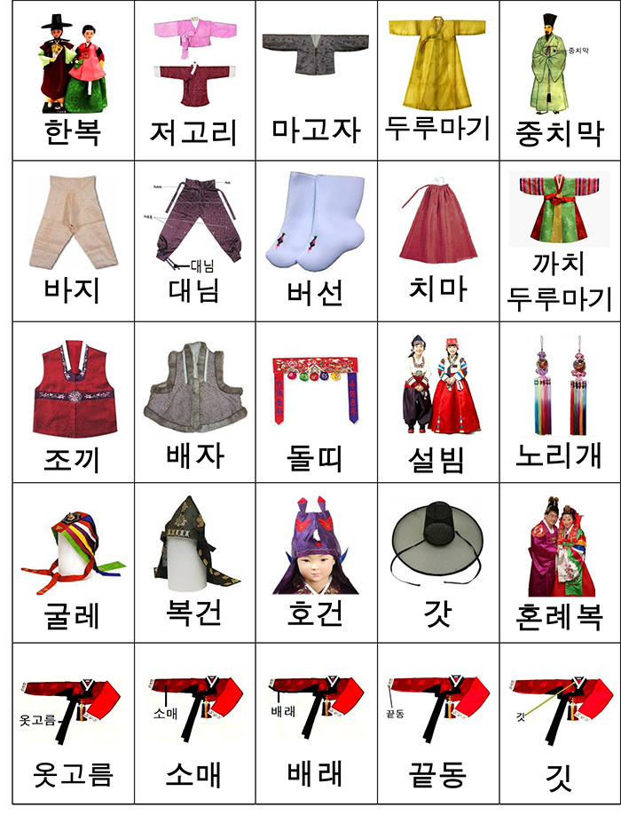
Словарь терминов:

